Slide 1

2 класс
Разработала Кузьменко Г.Ф.
«КУНЯ» ключ перо
Русский язык

Slide 2




Мое настроение сейчас

Slide 3
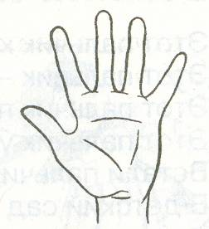
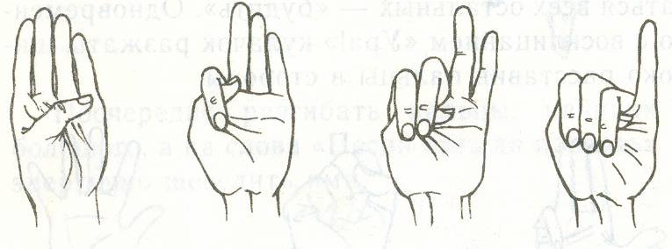
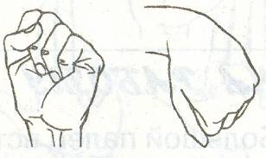
Раз – два – три – четыре – пять ! Будем пальчики считать – Крепкие, дружные, все такие нужные…

Slide 4

? ! .

Slide 5
1) ? ! .
2)
3)

Slide 6
Загадка: Есть большой и светлый дом,
Почемучек много в нём.
И пишут они, и считают,
Читают, творят и мечтают.

Slide 7

Тема урока
«Суффикс как часть слова»
Путешествие в страну «Как устроен наш язык.»
класс

Slide 8
Сегодня мы узнаем:
- Как называется часть слова, которая изменила и состав слова?
- Какое имеет значение?
- Где стоит?

Slide 9



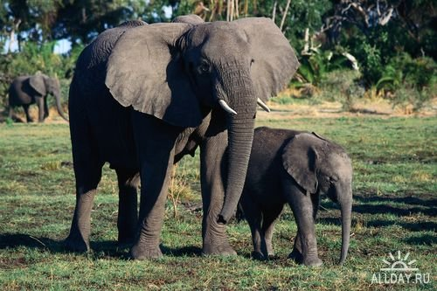

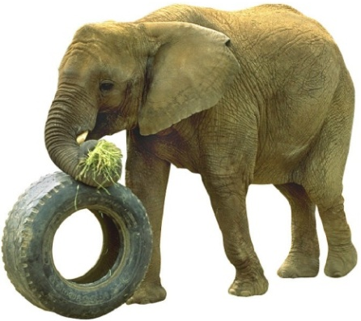

-слон-
,
ёнок
,
ик
их
а
,
,
ов
ый
.

Slide 10


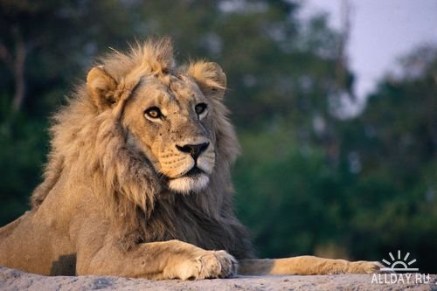
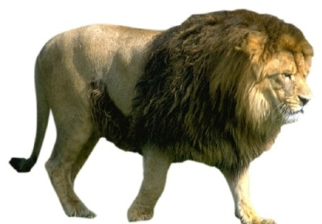
-лев-
,
ёнок
,
иц
а
,
ин
ый
.

Slide 11
«После корня он стоит Перед окончанием. Его я если заменю Другое слово получу. Обозначаю уголком Называю … ( суффиксом)»

Slide 12
АЛГОРИТМ

Slide 13
1 группа Задание. Образуйте слова с помощью суффиксов -тель-, -ник-, - ист- строи _____ плот ______ арт _______ учи ______ двор ______ машин ____ Подумайте, какое значение имеют эти суффиксы
2 группа
Задание.
Образуйте слова с помощью суффиксов - очк-, -ечк-, -оньк-, -еньк- .
Женя – Женечка Миша – Мишенька
Аня - …_________ Алёша - …__________
Света - …__________Федя - …____________
Подумайте, какое значение имеют эти суффиксы.
3 группа
Задание.
Образуйте слова с помощью суффиксов
- ан-, -ян-, -анин-, -янин-.
Если ты живёшь в России, то ты россиянин, а мы россияне.
А если в городе, то ты ___________, а мы ____________ , а если на Земле, то ты ______________ ,
а мы _________________.

Slide 14

Проверка 1 группа Задание. Образуйте слова с помощью суффиксов: -тель-, -ник-, - ист-
строитель плотник артист
учитель дворник машинист
Подумайте, какое значение имеют эти суффиксы.

Slide 15
2 группа Задание. Образуйте слова с помощью суффиксов - очк-, -ечк-, -оньк-, -еньк- .
Женя – Женечка
Аня – Анечка
Света – Светочка
Дима - Димочка
Миша – Мишенька
Алёша – Алёшенька
Федя –Феденька
Люба - Любонька

Slide 16
3 группа Задание. Образуйте слова с помощью суффиксов - ан-, -ян-, -анин-, -янин-.
Если ты живёшь в России, то ты россиянин, а мы россияне.
А если в городе, то ты горожанин, а мы горожане, а если на Земле, то ты землянин, а мы земляне.
Подумайте, какое значение имеют эти суффиксы.

Slide 17
физминутка
Вновь у нас физкультминутка,
Повернулись, ну-ка, ну-ка,
Распрямились, потянулись,
А теперь назад прогнулись.
Разминаем руки, плечи,
Чтоб сидеть нам было легче,
Чтоб писать и читать
И совсем не уставать.
Голова устала тоже.
Так давайте ей поможем!
Хоть зарядка коротка
Отдохнули мы слегка.

Slide 18
Образуйте новые слова
–
–
Нос
носик
Дом
домик
Хвост
хвостик
Стол
столик

Slide 19
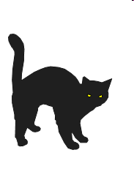
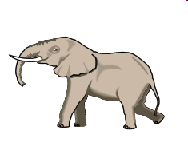



КОТИЩЕ
КОТИЩЕ
КОТИЩЕ
КОТИЩЕ
КОТИЩЕ
СЛОНИЩЕ
ДОМИЩЕ

Slide 20
Части слова
корень
суффикс
окончание

Slide 21
Корень –
общая одинаковая часть однокоренных слов.
Окончание –
изменяемая часть слова.
Суффикс
Часть слова
Стоит после корня
Служит для образования новых слов
^

Slide 22

Разминка для ума
МОРФЕМА (от греческого «морфе» - форма) – это раздел науки о языке, изучающий состав слова, его значимые части.
СУФФИКС – это значимая часть слова, которая стоит после корня, служит для образования новых слов.
ОКОНЧАНИЕ – морфема, которая служит для образования форм слова.
КОРЕНЬ - общая часть родственных слов.

Slide 23
Домашнее задание
Учебник:
с.109 – выполнить упр. 4, 5 ;
с. 109, 110 – выучить правило.

Slide 24
Итог урока
Сегодня на уроке:
Мне удалось …
Меня удивило…
Мне понравилось…
Я порадовался за…
Я хочу поблагодарить … за …
Я могу похвалить себя за…

Slide 25
Мое настроение сейчас

Slide 26

Спасибо за работу!
Дальнейших Вам успехов!

